Slide 1
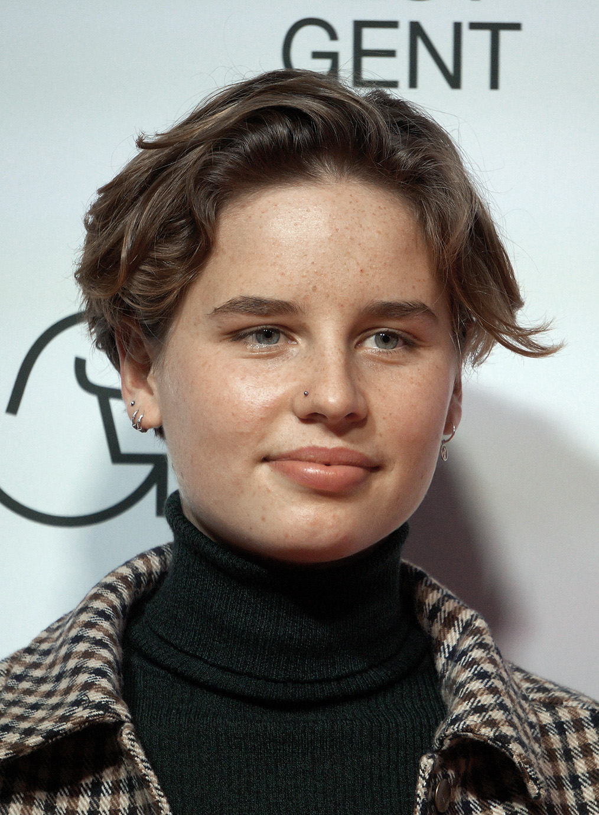
Anuna De Wever
By : Laura en Anouck

Slide 2
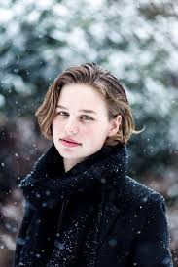
inhoud
Wie is Anuna De Wever?
Waarom Anuna de Wever?
Studies
Werk/vrijwillig
Bekend geworden
Kritiek
einde

Slide 3
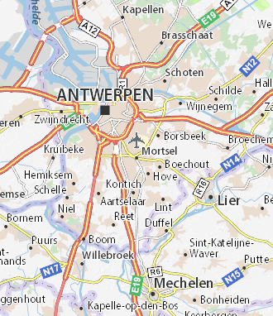
Mortsel
16 Juni
2001
Anuna De Wever
Dus 21jaar

Slide 4
Waarom Anuna De Wever gekozen

Slide 5
VUB (Vrije Universiteit Brussel)
wetenschap

Slide 6
werk/vrijwilLIg
Klimaatactiviste
Campagne voeren

Slide 7
Bekend geworden
Januari 2019

Slide 8
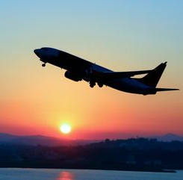
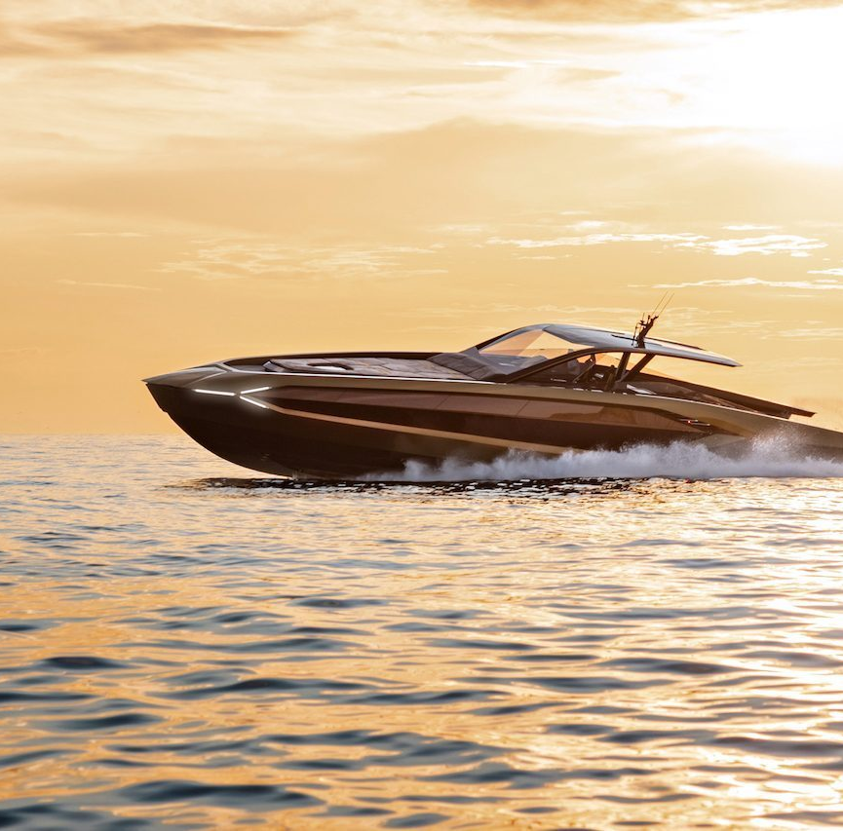
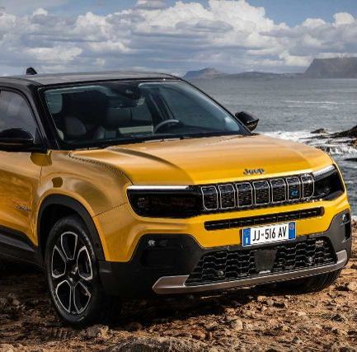
kritiek
14 maanden
9 keer op reis

Slide 9
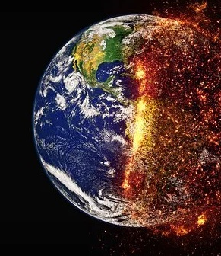
einde

